Slide 1
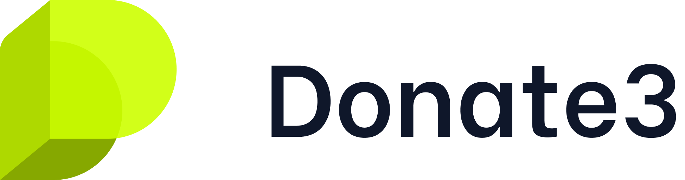
Donate3
通过简单的捐赠建立更多链接获取更好的声誉。
September 6, 2023

Slide 2
问题
01
02
03
不透明的捐赠
货币转化麻烦减少捐赠来源
匿名性难以保证
04
05
06
转账和捐赠难以被区分
数据统计麻烦/速度慢
区块链网络众多
Web2:
Web3:

Slide 3
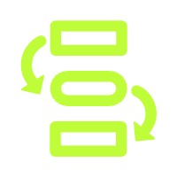



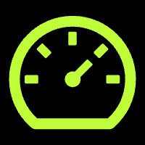
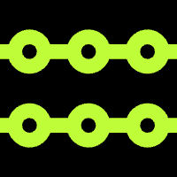
解决方案
一个去中心应用:
透明
无国界
匿名
通过区块链记录每一笔善款的流向。
通过同质化通证进行跨国界的捐赠。
用户可选择在监管允许内保证自己的匿名信息。
凭证
仪表盘
多链
通过发放非同质化捐赠凭证表达感谢，激励捐赠，
通过中心化服务进行数据统计，
支持来自多条区块链网络的捐赠。

Slide 4
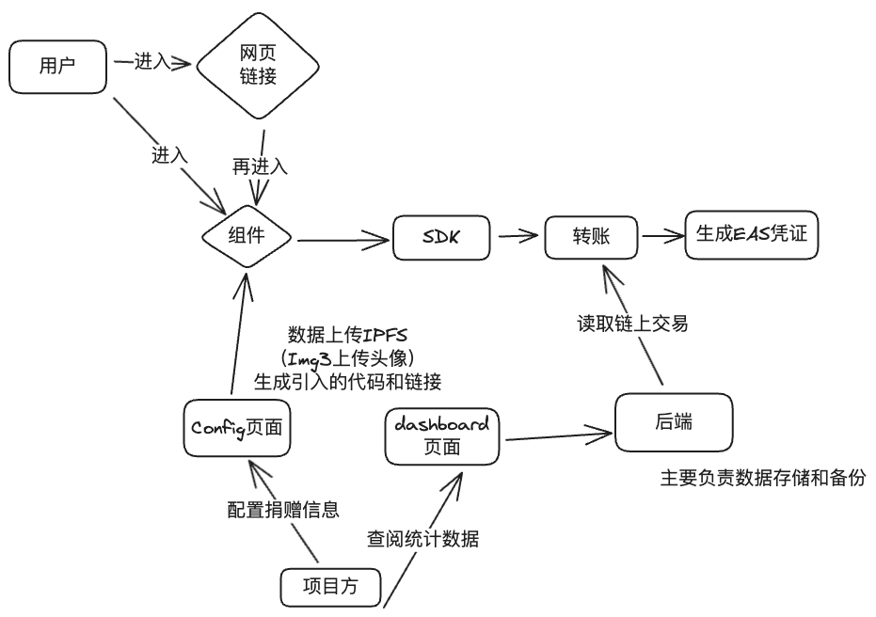
技术架构
核心SDK：React
网页端：Nextjs+MUI+wagmi+rainbowkit+vercel
后端：Nestjs+Prisma+OKX API+Infura API
用户的配置信息：头像，介绍等等，上传至IPFS
Part 1

Slide 5




团队
0xhardman
stephen
项目经理 全栈开发
前端开发
wwei
0xTang
后端开发
合约开发

Slide 6
Thanks

